Slide 1
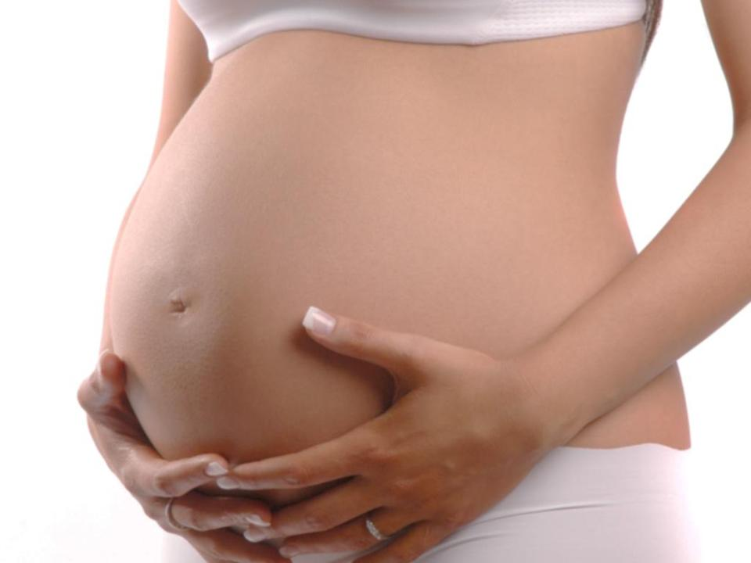
หน่วยการเรียนรู้ที่ 3
อนามัยเจริญพันธุ์และการตั้งครรภ์

Slide 2
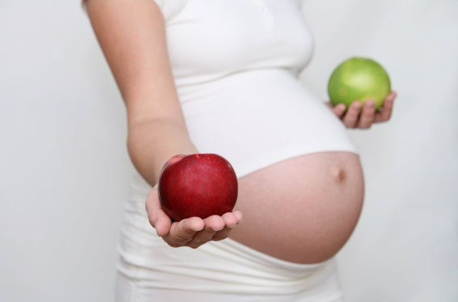
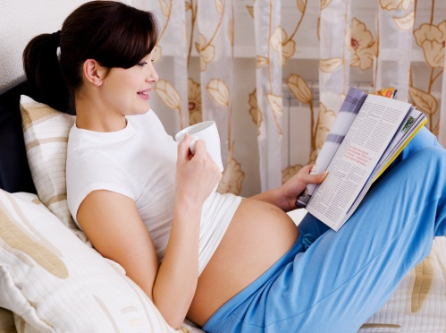
อนามัยเจริญพันธุ์และการตั้งครรภ์
อนามัยเจริญพันธุ์
การตั้งครรภ์

Slide 3

นักเรียนคิดว่า บุคคลที่ตั้งครรภ์ควรมีความพร้อมในเรื่องใดบ้าง ?

Slide 4

อนามัยเจริญพันธุ์

Slide 5
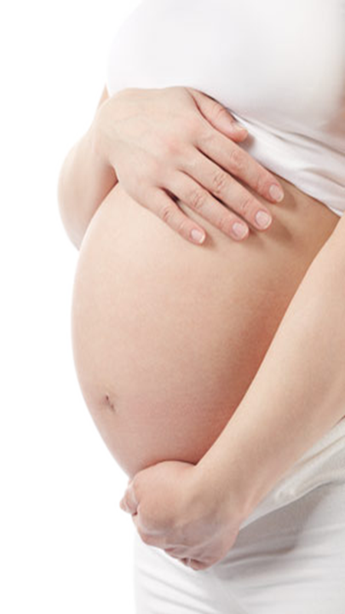
อนามัยเจริญพันธุ์
การวางแผนครอบครัว
การอนามัยแม่
และเด็ก

Slide 6


การวางแผนครอบครัว
1. ตรวจสุขภาพและขอคำปรึกษาก่อนแต่งงาน หรือก่อนการมีบุตร
2. หากต้องการมีบุตรควรพิจารณาสุขภาพอนามัยของมารดา กับ
ภาวะทางเศรษฐกิจของครอบครัว
3. เลือกใช้วิธีการคุมกำเนิดได้อย่าง
เหมาะสม

Slide 7
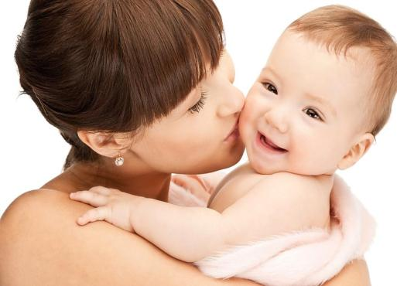
การอนามัยแม่และเด็ก
1. เมื่อประจำเดือนไม่มาตามปกติหรือตั้งครรภ์ ให้รีบไปพบแพทย์ เพื่อทำการตรวจหรือทำการฝากครรภ์
2. หากในระหว่างการตั้งครรภ์ มารดาต้องดูแลตนเองเป็นอย่างดี
3. เมื่อรู้สึกเจ็บท้องควรรีบไป สถานพยาบาลที่ฝากครรภ์ทันที
เพื่อทำการคลอด
4. หลังการคลอด มารดาควรพักฟื้นอย่างน้อย 6 – 8 สัปดาห์ และต้องคอยดูแลเอาใจใส่สุขภาพของทารก

Slide 8

การตั้งครรภ์

Slide 9
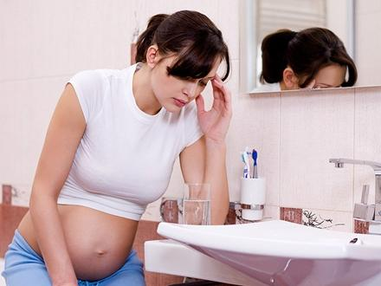
การตั้งครรภ์
คลื่นไส้
อาเจียน
อารมณ์
แปรปรวน
ขาดประจำเดือน
การรับรู้รส
และกลิ่นของอาหาร
เปลี่ยนไป

Slide 10
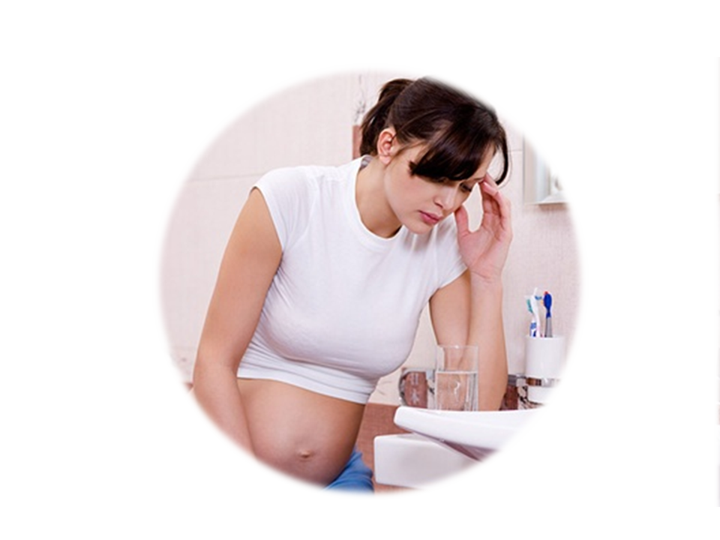
แอลกอฮอล์
บุหรี่
โรคที่เกิดจากภาวะการตั้งครรภ์
สารเสพติดอื่นๆ
ปัจจัยที่มีผลกระทบ
ต่อการตั้งครรภ์
การติดเชื้อ
สภาพแวดล้อม

Slide 11




แอลกอฮอล์
ทำให้แท้ง
เป็นส่วนผสมอยู่ในเครื่องดื่มมึนเมา
เมื่อมารดาที่ตั้งครรภ์ดื่มเข้าไปจะทำให้ระดับแอลกอฮอล์ในเลือดสูงขึ้น และจะไหลเข้าสู่ทารกโดยตรงผ่านทางรก
เกิดภาวะปัญญาอ่อน
ทารกมีน้ำหนักแรกเกิดน้อย

Slide 12


บุหรี่
การสูบบุหรี่ หรือแม้กระทั่งการรับเอาควันบุหรี่เข้าสู่ร่างกายโดยทางอ้อมก็ตาม ล้วนเป็นผลเสียต่อทารกในครรภ์ทั้งสิ้น
มีอาการแพ้ท้องมาก
ตั้งครรภ์นอกมดลูก แท้ง
และคลอดก่อนกำหนด
ทารกในครรภ์ได้รับออกซิเจน
และสารอาหารลดลง
ทารกจะมีน้ำหนักน้อย
และมีปัญหาด้านพัฒนาการ

Slide 13





สารเสพติด
เมื่อมารดาเสพสารเสพติดเข้าไป ไม่ว่าจะเป็นโดยการรับประทาน สูบ ฉีด ดม หรือวิธีอื่นๆ ก่อให้เกิดผลเสียต่อร่างกายตั้งตัวมารดาและทารก
ในครรภ์
แท้งและคลอด
ก่อนกำหนด
ทารกมีปัญหาทางด้านพัฒนาการ สมองพิการ
ทารกในครรภ์จะติด
สารเสพติดไปด้วย

Slide 14
สภาพแวดล้อม
ยาบางชนิดที่มารดารับประทานขณะตั้งครรภ์
ภาวะเครียดอย่างรุนแรงของมารดา
มารดาได้รับอุบัติเหตุขณะตั้งครรภ์
ส่งผลให้ทารกมีอวัยวะที่ผิดปกติ และหยุดการเจริญเติบโต
อาจทำให้ทารกเป็นโรคประสาทภายหลัง
คลอดได้
ส่งผลให้ทารกคลอดก่อนกำหนด

Slide 15
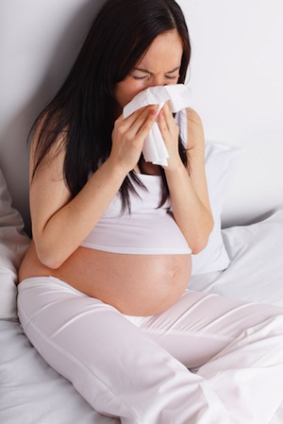
การติดเชื้อ
เกิดการติดต่อถึงทารกได้
ทารกอาจเกิดความพิการได้
ได้รับเชื้อโรคหัดเยอรมัน
โรคซิฟิลิส โรคมาลาเรีย
โรคไข้หวัดใหญ่ ฯลฯ

Slide 16
โรคที่เกิดจากภาวะตั้งครรภ์
คลอดก่อนกำหนด หรือทารกเสียชีวิตในครรภ์
เกิดการแท้งจากการติดเชื้ออย่างรุนแรง
โรคโลหิตจาง
ทารกมีอัตราเสียชีวิตหลังคลอดได้ถึง 7 เท่า
มารดาตกเลือดหลังคลอด
ทารกตัวเล็ก น้ำหนักน้อย
โรคเบาหวาน
เกิดการแท้งบุตร
ทารกตัวเล็กกว่าอายุครรภ์
ทารกมีโอกาสเป็นโรคหัวใจมากกว่าปกติถึง
6 เท่า
โรคหัวใจ

Slide 17
สรุป
ควรจะมีการเตรียมความพร้อม รู้จักการวางแผนครอบครัว ว่าจะมีบุตรเมื่อใด จำนวนเท่าใดก่อนการตั้งครรภ์
เมื่อตั้งครรภ์ จะต้องทราบวิธีปฏิบัติตนที่เหมาะสมในการดูแลแม่และทารกอย่างถูกต้อง
หลีกเลี่ยงปัจจัยต่างๆ ที่มีผลกระทบต่อการตั้งครรภ์ ได้แก่ แอลกอฮอล์ บุหรี่ สารเสพติด สภาพแวดล้อม การติดเชื้อ โรคที่เกิดจากภาวะตั้งครรภ์

